Slide 1
PHÒNG GIÁO DỤC & ĐÀO TẠO QUẬN LONG BIÊN
TRƯỜNG TIỂU HỌC ÁI MỘ B
PHÂN MÔN: TẬP ĐỌC
LỚP 2
Bài: Một trí khôn hơn trăm trí khôn

Slide 2
Ôn bài cũ :
Tìm tên các loài chim được kể trong bài ?
- Tên các loài chim được kể trong bài là: gà con, sáo, liếu điếu, chìa vôi, chèo bẻo, khách, sẻ, chim sâu, tu hú, cú mèo.
Em thích con chim nào trong bài? Vì sao?

Slide 3
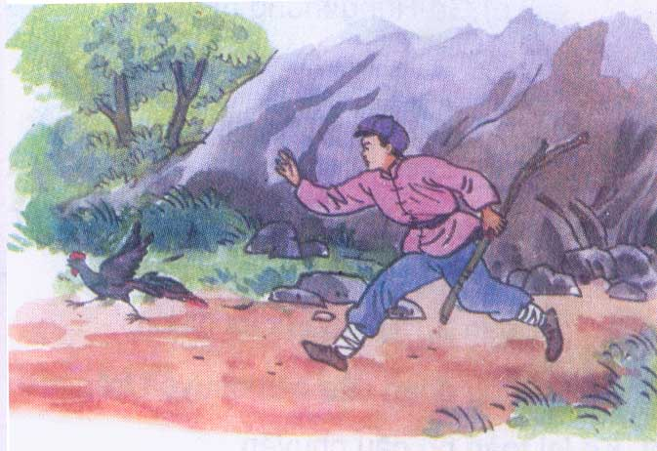
TẬP ĐỌC
Một trí khôn hơn trăm trí khôn
Notes:
Một trí khôn hơn trăm trí khôn

Slide 4
Luyện đọc
Tìm hiểu bài
- cuống quýt
- ngầm:
- buồn bã
- cuống quýt:
- quẳng
- đắn đo:
- thình lình
- thình lình:
- vùng chạy
- nhảy vọt
- trí khôn
- thọc
Chợt thấy một người thợ săn, chúng cuống quýt nấp vào một cái hang.

Slide 5
Tìm hiểu bài
Câu 1: Tìm những câu nói lên thái độ của Chồn coi thường Gà Rừng ?
- “Chồn vẫn ngầm coi thường bạn. Ít thế sao ? Mình thì có hàng trăm”
Câu 2: Khi gặp nạn, Chồn như thế nào ?
- Khi gặp nạn, Chồn rất sợ hãi và chẳng nghĩ ra được điều gì.

Slide 6
Câu 3 :Gà Rừng nghĩ ra mẹo gì để cả hai thoát nạn?
-Gà Rừng giả chết rồi vùng chạy để đánh lạc hướng người thợ săn, tạo thời cơ cho Chồn vọt ra khỏi hang.
Câu 4: Thái độ của Chồn đối với Gà Rừng thay đổi ra sao?
-Chồn thay đổi hẳn thái độ: Nó tự thấy một trí khôn của bạn còn hơn cả trăm trí khôn của mình.

Slide 7
Câu 5 :Chọn một tên khác cho câu chuyện theo gợi ý ?
- Gặp nạn mới biết ai khôn.
- Chồn và Gà Rừng.
- Gà Rừng thông minh.

Slide 8
Em thích con vật nào trong truyện ? Vì sao ?
- Gà Rừng: Vì nó bình tĩnh, thông minh lúc nó gặp nạn
- Chồn: Vì Chồn đã hiểu ra sai lầm của mình, đã biết khiêm tốn, quý trong bạn.

Slide 9
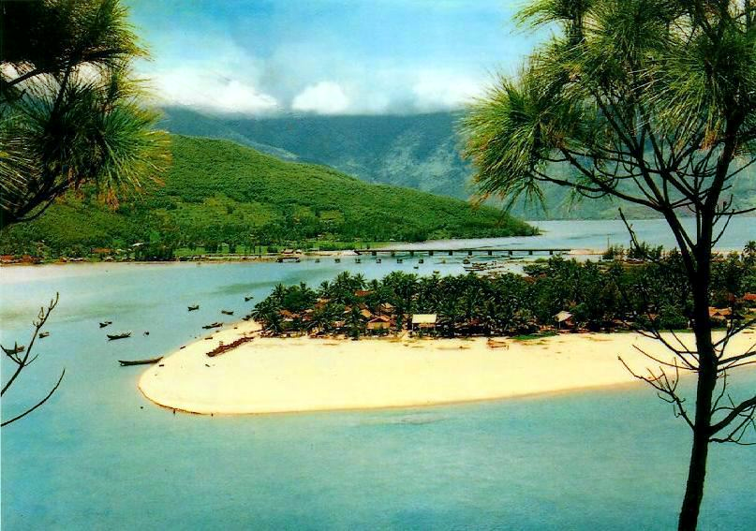
Chúc các em chăm ngoan, học giỏi

